Slide 1
O idoso que mais admiras

Slide 2
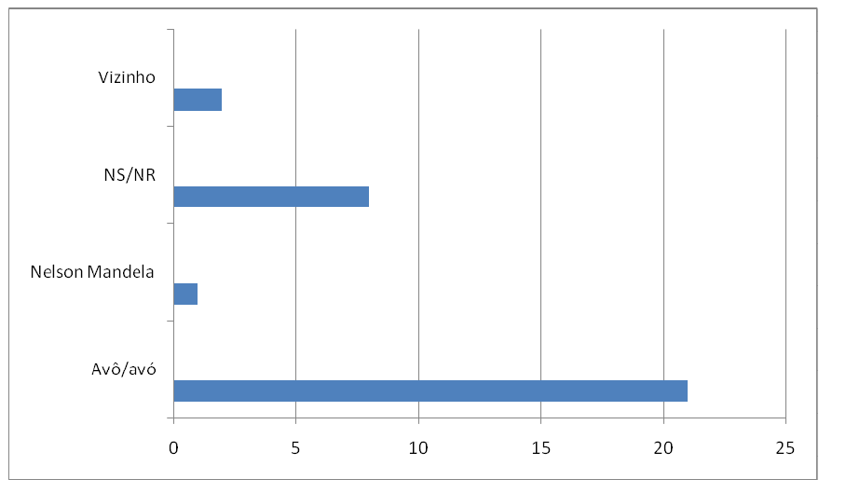

Slide 3
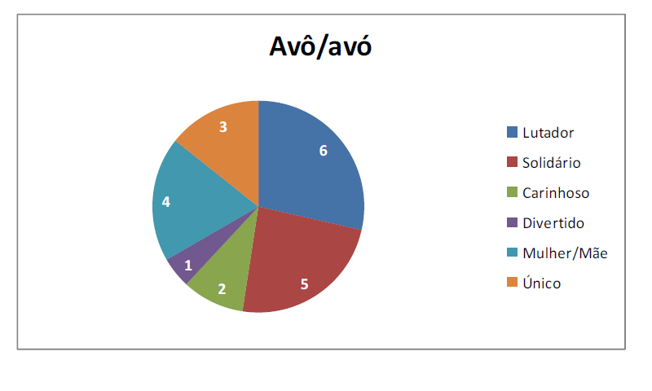
Justifica a tua escolha numa palavra

Slide 4
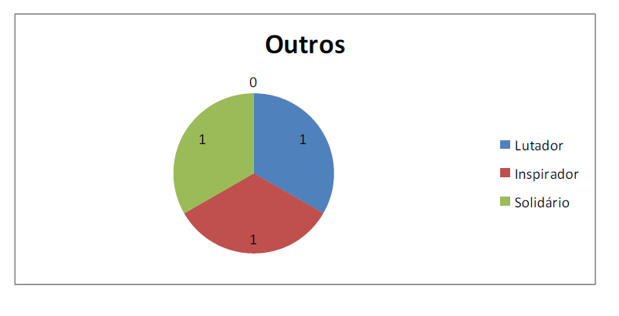
Justifica a tua escolha numa palavra

